Slide 1



Slide 2
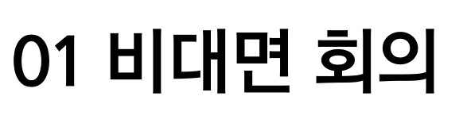
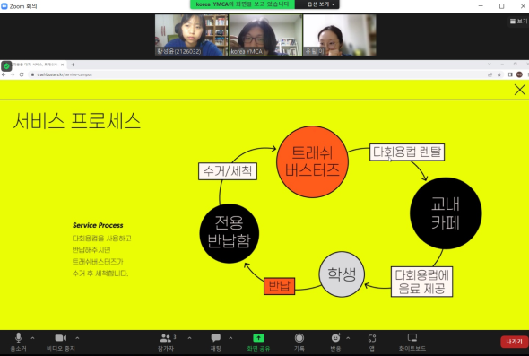
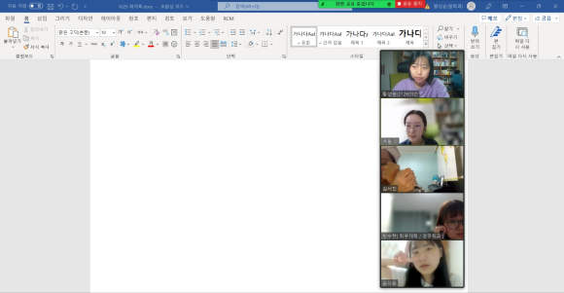
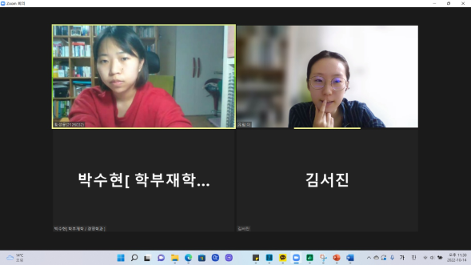

Slide 3
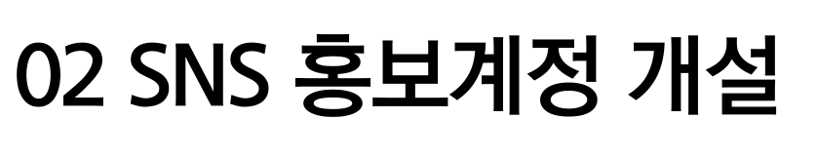





Slide 4
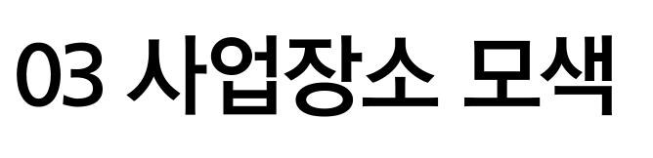
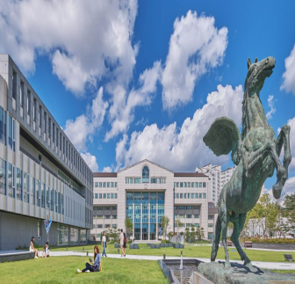
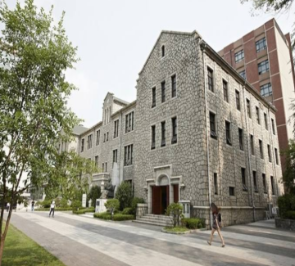
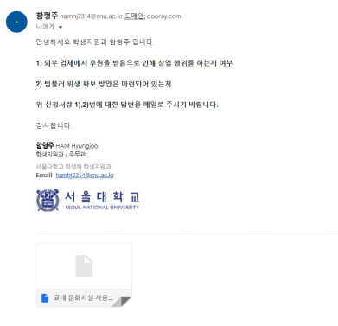


Slide 5
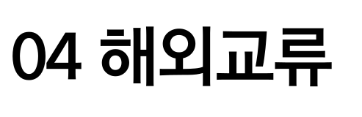
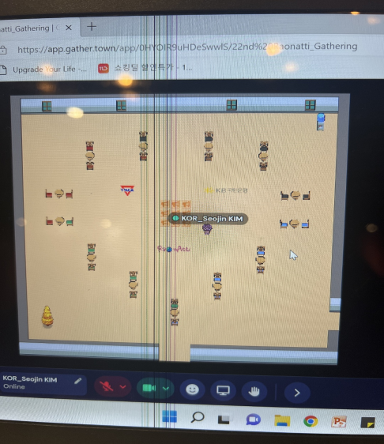

Slide 6





10월은 우리의 프로젝트를 시행할 수 있는 장소를 모색하고 프로젝트를 점점 더 구체화시키는 한 달이었다. sns 홍보 계정을 만들고 인스타툰 또한 제작을 하였는데 처음이라 미숙한 점도 많았지만 이러한 과정들을 통해서 우리 팀과 팀 프로젝트의 색깔을 점점 찾을 수 있었다고 생각한다.
9월 활동과 10월 활동을 비교해보았을 때 가장 큰 차이점은 우리의 길이 뚜렷해졌다는 것이다. 9월달에는 내가 진행해야 하는 프로젝트의 방향성을 나조차 모르고 있는 느낌, 그리고 이 단기간 프로젝트를 통해서 우리가 과연 환경에 조금이라도 변화를 줄 수 있을까 하는 생각을 정말 많이 가졌었다. 하지만 팀원들과 우리의 아이디어를 점점 더 구체화시키고 방향성을 뚜렷하게 잡고 난 후에는 우리가 환경을 위해 실천할 수 있는 길들은 정말 다양하고 환경 보호에 앞장서는 우리의 모습이 뿌듯하고 자랑스러웠다. 그리고 이러한 시간들을 통해서 앞으로 우리 프로젝트를 시행해나갈 원동력을 얻은 거 같다!
움의 10월은 ‘고진감래’라고 표현할 수 있을 것 같다.
처음에는 모든 것이 막막했다. 사업의 방향성을 완전히 바꾸게 되면서, 프로젝트를 0부터 다시 시작해야 했는데, 사업 시행 기간은 다가오고, 사업을 준비할 시간은 부족하다 보니 마음이 조급하고 불편했다. 게다가, 컨택 과정에서 사업처를 구하는 데 또 다시 어려움을 겪으면서 새로운 사업마저 엎어질까 조마조마했다. 하지만, 그동안의 고생이 빛을 발하듯, 11월 초, 같이 사업을 진행해보고 싶다는 연락이 하나둘씩 오기 시작했고, 다가오는 17일, 마침내 우리의 프로젝트가 베일을 벗는다! 2달동안의 실패가 지금을 위한 밑거름이었나보다.
활동평가 : 계획 단계를 벗어나 실질적인 활동을 할 수 있었다. 카페 그레이스에 협약 제안 발표를 하러 갔다. 긍정적으로 바라봐 주시는 것 같았지만 생업과 직결된 부분이기 때문에 업체의 니즈를 맞추는 과정에서 어려움을 겪었다. 서울대 행사 계획을 완료했다. 학교 다회용기 사업을 직접 진행할 수 있게 되어 기뻤다. 매일 회의를 하며 준비를 철저히 해서 후발 사업에 좋은 레퍼런스가 될 수 있길 기대한다.
움의 10월 : 회의의 연속이었다. 계획을 철저히 하는 단계도 필수적이었지만 실제로 업체 측 혹은 학교와 컨택 해보며 부족한 부분과 개선해야 할 사항들을 발견할 수 있었다. 그뿐만 아니라 물품 준비 과정에서 조금 더 친환경적인 것이 무엇일지, 우리의 취지와 맞는 상품은 무엇일지 고민하는 과정에서 지속가능한 발전에 한 발자국 가까워진 느낌이 들었다.

Slide 7


"이게 될까?" 했던 의문은, 조금씩, "될 수도 있겠다!" 걱정스럽고도 신나는 기대로 바뀌고 있다. 서울대, 카페, 고등학교 등 기회가 닿는대로 연락을 돌리고 거절 당하기를 반복하면서도 몇몇 사업이 성사되는 것을 보고 '과정의 참맛'을 느끼고 있는 듯하다. 처음 생각한 거창한 결과는 아닐지라도, 현실적 제약과 초반의 기대 사이에서 균형을 찾으며 한 발짝 딛고 나간 한 달이었다고 생각한다. 학업과 병행하면서 이 일을 해나가야 한다는 것이 버거울 때도 있었다. 그러나 늘 의지할 수 있는 부원이 있어 든든하고 기쁜 마음으로 임하고 있다. 서울대 행사를 앞두고 걱정되는 부분들이 많지만, 걸어왔던 그대로 걸어가면 될 것 같다.
지난 달에는 방향성을 잡아가는 데 집중했던 만큼, 확정된 사항이 많지 않아 자신있게 추진을 할 수 있는 것도 거의 없어서 많이 막막했다. 그러나 10월엔 그동안 꾸준히 컨택을 시도했던 곳에서 프로젝트를 시행해도 좋다는 허가를 받게 되었으며, 우연한 기회에 새로운 프로젝트 장소도 소개 받게 되었다. 멈추지 않고 아이디어 회의를 반복한 끝에, 이전에는 생각하지 못 했던 또 다른 타겟층도 선정할 수 있었다. 부족한 점 없이 모든 프로젝트가 완벽하게 진행될 수 있을지는 아직 확신할 수 없으나, 그럼에도 큰 틀은 잡히게 되어 뿌듯한 마음이 든다.
사실 시행 장소만 확정되면 나머지는 일사천리일 줄 알았는데, 생각보다 사소하고 다양한 부분에서 또 다시 한계에 부딪친다는 것을 몸소 깨달았다. 그렇지만 팀원들 모두 바쁜 시간을 쪼개가며 본격적으로 프로젝트가 시작될 11월을 위해 필요한 것들을 꼼꼼히 준비 중에 있고, 계획한 대로 무사히 일정을 따라가고 있다.
9월 활동을 마무리하며, '우리가 환경 보호에 직접 기여할 수는 없나' 하는 회의감과 무력감을 조금은 느낄 수밖에 없었다. 하지만 한 달이 지난 지금 시점에서 생각해 보면 우리 수준에서도 할 수 있는 것들은 충분히 많으며, '누구나 실현 가능하다는 것을 널리 알리자'는 움의 프로젝트 목표도 어느 정도 달성해가고 있는 것 같다. 꼼꼼히 잘 준비해서 프로젝트 최종 시행까지 잘 마무리하고 싶다.

